Slide 1

EMBA
EXECUTIVE MASTER IN
BUSINESS ADMINISTRATION

Slide 2
Marco Sartor
Direttore EMBA

Slide 3
Anna Mareschi Danieli
Presidente

Slide 4
Michele Nencioni
Direttore

Slide 5
Alberto Felice De Toni
Rettore

Slide 6
Roberto Pinton
Rettore eletto

Slide 7
SERVIVA UN EXECUTIVE MBA UNIUD?

Slide 8
6 ELEMENTI DI FORTE ORIGINALITA’
piano di studi fortemente plasmato (di anno in anno) in base agli interessi dei corsisti
modalità di erogazioni plasmate sulle esigenze dei corsi
docenti provenienti dalle più prestigiose realtà europee e statunitensi
è un master universitario
costo almeno del 50% inferiore a quello medio per EMBA, grazie a contributi diversi
erogato a Udine

Slide 9
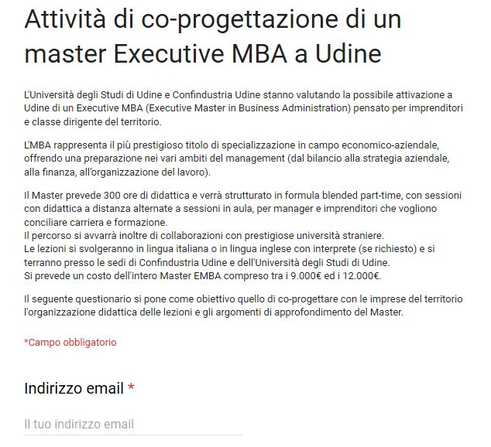
IL QUESTIONARIO
Questionario sciluppato da UNIUD e Confindustria Udine strutturato in tre sezioni:
  Modalità di erogazione preferite
  Argomenti di interesse (21 obbligatori e 45 facoltativi)
  Dati anagrafici

Slide 10
MODULI DIDATTICI
BILANCIO, FINANZA E CONTROLLO
STRATEGIA E INTERNAZIONALIZZAZIONE
PRODUZIONE, LOGISTICA E QUALITÀ
ORGANIZZAZIONE E RISORSE UMANE
MARKETING, COMUNICAZIONE E SOSTENIBILITÀ
SOFT SKILLS

Slide 11
6 ELEMENTI DI FORTE ORIGINALITA’
piano di studi fortemente plasmato (di anno in anno) in base agli interessi dei corsisti
modalità di erogazioni plasmate sulle esigenze dei corsi
docenti provenienti dalle più prestigiose realtà europee e statunitensi
è un master universitario
costo almeno del 50% inferiore a quello medio per EMBA, grazie a contributi diversi
erogato a Udine

Slide 12
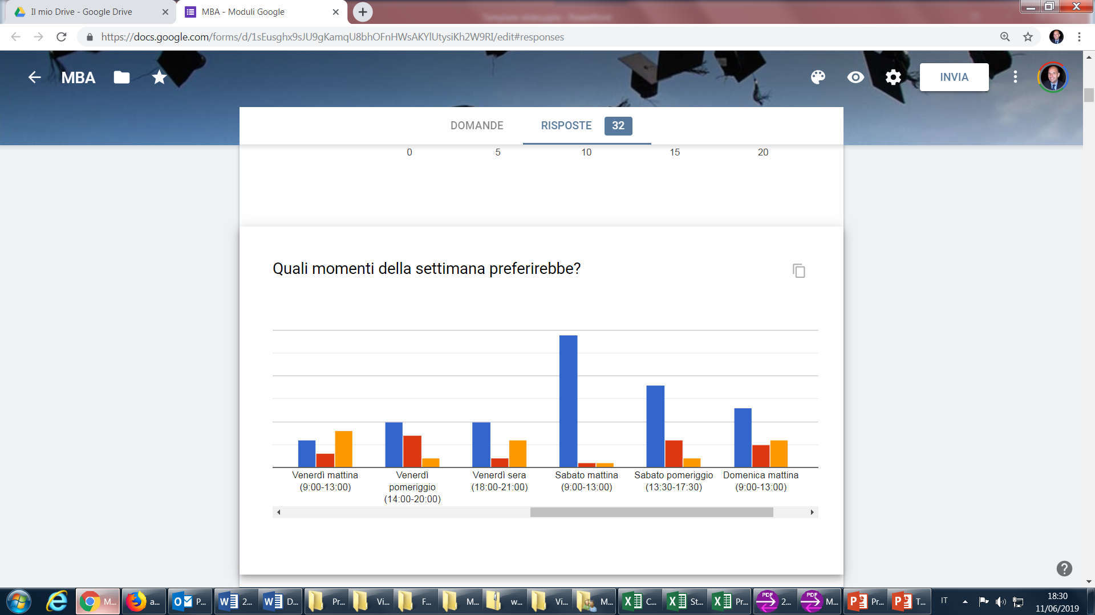
IL QUESTIONARIO

Slide 13


STRUTTURA DEL CORSO
FORMULA WEEK-END
20 fine settimana
(1 al mese da novembre 2019 a novembre 2021)
VENERDÌ: 17:00-21:00
SABATO: 9:00-13:00;14:00-18:00

Slide 14
6 ELEMENTI DI FORTE ORIGINALITA’
piano di studi fortemente plasmato (di anno in anno) in base agli interessi dei corsisti
modalità di erogazioni plasmate sulle esigenze dei corsi
docenti provenienti dalle più prestigiose realtà europee e statunitensi
è un master universitario
costo almeno del 50% inferiore a quello medio per EMBA, grazie a contributi diversi
erogato a Udine

Slide 15
ALCUNI DOCENTI
    Marina Brollo, Professoressa Ordinaria di Diritto del lavoro, Università di Udine.
    Fabrizio Cerbioni, professore ordinario di Economia Aziendale, Università di Padova
    Alberto Felice De Toni, professore ordinario di gestione della complessità e magnifico rettore, Università di Udine
    Tom Foster, professor of Quality Management, Marriott School of Business (USA)
    Giovanni Liberatore, adjunct professor in Financial accounting, New York University (USA)
    Ram Narasimhan, professor of supply chain management, Michigan State University (USA)
    Daniel Pittino, associate professor in business administration, Jönköping International Business School (Svezia)
    Marco Speranzin, Professore Ordinario di Diritto commerciale presso l’Università di Padova

Slide 16
6 ELEMENTI DI FORTE ORIGINALITA’
piano di studi fortemente plasmato (di anno in anno) in base agli interessi dei corsisti;
modalità di erogazioni plasmate sulle esigenze dei corsi;
docenti provenienti dalle più prestigiose realtà europee e statunitensi
è un master universitario
costo almeno del 50% inferiore a quello medio per EMBA, grazie a contributi diversi
erogato a Udine

Slide 17
6 ELEMENTI DI FORTE ORIGINALITA’
piano di studi fortemente plasmato (di anno in anno) in base agli interessi dei corsisti;
modalità di erogazioni plasmate sulle esigenze dei corsi;
docenti provenienti dalle più prestigiose realtà europee e statunitensi
è un master universitario
costo almeno del 50% inferiore a quello medio per EMBA, grazie a contributi diversi
erogato a Udine

Slide 18
6 ELEMENTI DI FORTE ORIGINALITA’
piano di studi fortemente plasmato (di anno in anno) in base agli interessi dei corsisti;
modalità di erogazioni plasmate sulle esigenze dei corsi;
docenti provenienti dalle più prestigiose realtà europee e statunitensi
è un master universitario
costo almeno del 50% inferiore a quello medio per EMBA, grazie a contributi diversi
erogato a Udine

Slide 19

BILANCIO, FINANZA E CONTROLLO
BILANCIO
CONTROLLO DI GESTIONE
SISTEMI DI GESTIONE DELLE PERFORMANCE
PROJECT FINANCING
INTEGRITY REPORTING (CORPORATE SOCIAL RESPONSIBILITY, BILANCIO SOCIALE)

Slide 20

STRATEGIA E INTERNAZIONALIZZAZIONE
LA PROGRAMMAZIONE STRATEGICA
INNOVAZIONE E GESTIONE DEL CAMBIAMENTO
TRASFORMAZIONE DIGITALE
BIG DATA
KNOWLEDGE MANAGEMENT
GESTIONE DELL’INTERNAZIONALIZZAZIONE
DIRITTO PER IL BUSINESS INTERNAZIONALE E L’INNOVAZIONE

Slide 21

PRODUZIONE, LOGISTICA E QUALITÀ
GESTIONE DELLE ATTIVITÀ OPERATIVE INTERNE
GESTIONE DELLA CATENA DI FORNITURA
PROJECT MANAGEMENT
INDUSTRY 4.0
QUALITÀ, SICUREZZA E AMBIENTE
LEAN

Slide 22

ORGANIZZAZIONE E RISORSE UMANE
ANALISI E GESTIONE DELLE COMPETENZE
ORGANIZZAZIONE AZIENDALE E ANALISI DEI PROCESSI
LA GESTIONE DEL PERSONALE, I CONTRATTI DI LAVORO
DIVERSITÀ E INCLUSIONE NEI LUOGHI DI LAVORO
RUOLO DELLE RELAZIONI INDUSTRIALI NELL’AZIENDA 4.0
PROFESSIONALITÀ IN TRASFORMAZIONE E MUTAMENTI ORGANIZZATIVI

Slide 23

MARKETING, COMUNICAZIONE E SOSTENIBILITÀ
MARKETING E POLITICHE COMMERCIALI
MARKETING STRATEGICO
BRAND REPUTATION
ECONOMIA COMPORTAMENTALE

Slide 24

SOFT SKILLS
IL PROCESSO DI COMUNICAZIONE NELLE ORGANIZZAZIONI COMPLESSE
LEADERSHIP, GESTIONE DEI GRUPPI E GESTIONE DELLE RIUNIONI
PUBLIC SPEAKING, PLURI-INTELLIGENZE E ROLE PLAYING NELLE RELAZIONI AZIENDALI
NEGOZIAZIONE E RISOLUZIONE DEI CONFLITTI
PSICOLOGIA PER LE ORGANIZZAZIONI

